Slide 1
卒業レポート
鈴木修介
樋口太朗
岡田奈桜

Slide 2
現在は2019年の10月である。Z年金基金では2020~2024年度の5年間の日本株のマネージャー・ストラクチャーの検討を行っている。検討の過程で同基金は、マネジャー・ストラクチャー決定のために、投資運用会社のパフォーマンス分析を行った。なお、同基金では日本株のベンチマークとして配当込みTOPIX（以下TOPIXと略す）を用いている。
検討の結果、同基金はアクティブ運用を行うＡ社、Ｂ社、C社、およびパッシブ運用を行うＤ社に運用委託することにした。なお、同基金では以下の効用関数$U\left(Rz\right)$ を最大化するように、日本株ポートフォリオ全体に対する各社のファンド配分比率を決定する方針である。
$$U\left(Rz\right)=E\left(Rz\right)−\frac{1}{2}γσ^{2}\left(Rz\right)$$
ここで、
$Rz$：Z年金基金の日本株ポートフォリオ全体のリターン
$E\left(RZ\right)$：Z年金基金の日本株ポートフォリオ全体のリターンの期待値
$σ^{2}\left(RZ\right)$： Z年金基金の日本株ポートフォリオ全体のリターンの分散
$γ$：Z年金基金のリスク回避度(投資家のリスクをとることに対するペナルティーの度合い)

Slide 3
マネジャーストラクチャー
→運用資産をどのような種類の運用機関（マネジャー）に、どのように配分するのかという構成（ストラクチャー）の決定、およびそのプロセスをいう。
ベンチマーク
→「ベンチマーク」とは、その投資信託が運用する際に目標とする基準のこと。 通常、指数はその市場の平均とみなされるので、その指数に対して上回る運用成績であれば、ファンドマネージャーの腕がよかったといえる。
TOPIX
→東証株価指数と呼ばれ、1968年1月4日に記録された時価総額（株価×発行済み株式数）を基準指数100ポイントとし、この基準指数を用いて算出される。表示単位はポイント。
アクティブ運用
→ベンチマークを上回るリターンを目指す。
パッシブ運用
→ベンチマークと同等のリターンを目指す。

Slide 4
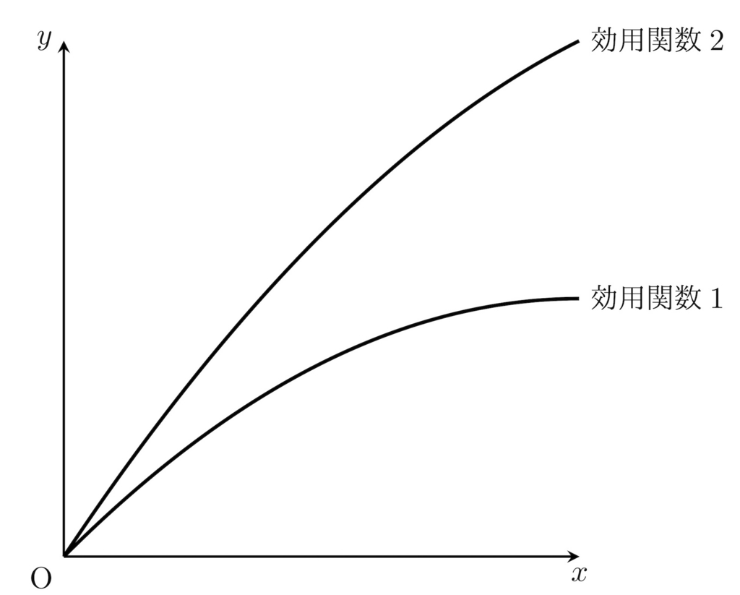
≪補論≫
効用関数とは、特定の物やサービスを購入した時に得られる満足度が、物やサービスが増えるほどにどのように変化するかを表したもの
証券投資を行う際に考える効用は、「貨幣価値から得られる満足度」のことだが、この時の効用関数も一般的な物やサービスで得られる効用関数と同じような性質を持つ。
効用関数の性質
・財産が大きいほど満足度は大きい
・財産が大きくなるほど，追加で財産を得たときの満足度は小さくなる（満足度の増加は逓減）
→限界効用逓減の法則
保有する貨幣の量が増えれば増えるほど、効用が大きくなるが、貨幣の量が莫大になると、追加的に得られる1円あたりの満足度は下がっていく。貨幣量が1万円の時に1円増えるのと、10億円の時に1円増えるのでは、感じる満足の度合いは10億円で1円が増えた時の方が少ない、と考えることができる。
これを「限界効用の逓減」と呼ぶが、効用関数を凹関数とすれば、右へ行くほどに効用を表す曲線の傾きが平らになっていくので、追加的に得られる効用が無くなっていく限界効用が逓減する様子を表すことができる。

Slide 5
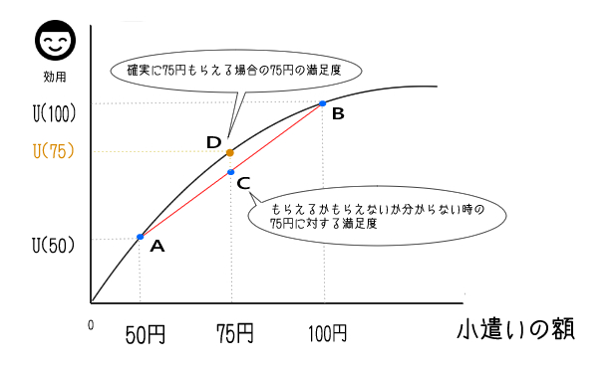
毎月のお小遣いが、50円か100円のどちらになるか決まっていない場合に、満足度がどう変化するかを考える。
お小遣いの期待値は点Cの位置で額が75円、そのときの効用は50。
確実に0円～無限大までのお小遣いがもらえる時に感じる満足度である効用関数を描き、そこからお小遣いの75円が確実にもらえる場合の満足度を見る。
これは、効用関数上の点Dの位置であることが分かる。この時の効用は75。
リスクを取れば、75円よりも高い100円が貰える可能性があるにも関わらず、リスクを避けたいと思う人は、75円を確実に貰えるほうが満足度が高くなるということ。
こうした、リスクを避けて確実な値を好む人たちを表す効用関数は、「リスク回避型」の効用関数と呼ばれます。
(引用元) https://money.everybug.com/utility

Slide 6
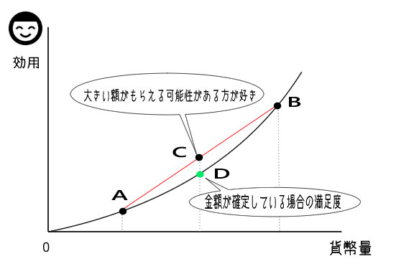
リスク回避型の効用関数を持っている人は、お小遣いが50円か100円のどちらがもらえるか分からないより、75円が貰えると分かっている方が良いと考えるが、中には、リスクを追求する方が良いと考える人もいる。
確率論から言えば、絶対に損と考えられる宝くじを買う人がいるのは、彼らの効用関数がリスク追求型だから。どれだけお金が増えても、もっと欲しい、もっと満足したいと考えるタイプの効用関数は、貨幣量が増えても満足度は右上がりに続いていく。
この場合、お小遣いが50円になるのか、100円になるのか分からない点Cのときの満足度の方が高くなり、確実に75円もらえる場合を表す効用関数上の点Dの満足度が低くなる。
こうした、リスクを好む人たちを表す効用関数は、「リスク追求型」の効用関数と呼ばれる。
(引用元) https://money.everybug.com/utility

Slide 7
効用関数
$$U=E\left(R_{P}\right)−1/2∙γ∙σ_{R_{P}}^{2}$$
無リスク資産とリスク資産のポートフォリオの組み合わせ
リスク資産：S
無リスク資産：f
リスク資産のポートフォリオの投資比率：w（定数）
無リスク資産の投資比率：１－ｗ（定数）
将来のポートフォリオのリターンの期待値：E(Rp)
リスク資産のリターンの期待値：E(Rs)
無リスク資産のリターン：Rf（定数）
E(Rp)=w・E(Rs)+(1-w)Rf
Var(Rp)=Var(w・Rs+(1-w)Rf)
=$w^{2}Var(Rs)$
効用関数の式にポートフォリオの将来のリターンの期待値と分散の式を代入する。
U= w・E(Rs)+(1-w)Rf － $\frac{1}{2}∙γ∙w^{2}Var(Rs)$
分散の性質3
Xを確率変数、a,bを定数とすると以下の式が成り立つ。
$$Var\left[aX+b\right]=a^{2}Var[X]$$
※分散は散らばり度合いを表す値であり、定数に散らばりは存在しない。つまり定数の分散は０なので計算に含まれない。
=E(Rp)
=$σ^{2}$(Rp)

Slide 8
U= w・E(Rs)+(1-w)Rf － $\frac{1}{2}∙γ∙w^{2}Var(Rs)$
=f(w)
と置き、wについて微分すると以下のようになる。
$$f^{′}\left(w\right)=E\left(Rs\right)−R_{f}−γ∙wVar\left(Rs\right)=0$$
$$γ∙wVar\left(R_{s}\right)=E\left(R_{s}\right)−R_{f}$$
$$w=\frac{1}{γ}∙\frac{E\left(R_{s}\right)−R_{f}}{Var(R_{s})}$$
wの二次の項の符号がマイナスなので、wについて微分しf’(w)＝０とした時のwでUが最大値をとることがわかる。
投資家のリスク回避度とリスク資産のポートフォリオのリターンの分散が大きいほどリスク資産の投資比率が低くなり、無リスク資産の期待超過リターンが大きいほどリスク資産の投資比率が高くなる。

Slide 9
$U=E\left(R_{P}\right)−\frac{1}{2}∙γ∙σ_{R}^{2}$ ※リスク回避度γを0.06とする
資産Aの投資比率をwとした時のポートフォリオの期待リターンと分散は次の通りになる。
$$E\left(R_{P}\right)=w∙E\left(R_{A}\right)+\left(1−w\right)E\left(R_{B}\right)=5w+12\left(1−w\right)=12−7w$$
$Var\left(R_{P}\right)=w^{2}{σ_{R_{A}}}^{2}+2w\left(1−w\right)ρ_{R_{A}R_{B}}∙σ_{R_{A}}σ_{R_{B}}+{(1−w)}^{2}$ ${σ_{R_{B}}}^{2}$
$=4^{2}w^{2}+2w\left(1−w\right)∙\left(−0.1\right)∙4∙15+{15}^{2}{\left(1−w\right)}^{2}$
$=16w^{2}−12\left(w−w^{2}\right)+225\left(1−2w+w^{2}\right)$
$=253w^{2}−462w+225$
この2式を効用関数の式に代入し、資産A の投資比率wの二次関数としてwで微分した結果をゼロとして解く

Slide 10
$$U=E\left(R_{P}\right)−\frac{1}{2}∙0.06∙σ_{R}^{2}$$
$=\left(12−7w\right)−0.03\left(253w^{2}−462w+225\right)$
$=−7.56w^{2}+6.86w+5.25=f(w)$
$$f^{′}\left(w\right)=2×\left(−7.56\right)w+6.86=−15.18w+6.86=0$$
$$w=\frac{6.86}{15.18}≈0.452=45.2\%$$
wの2次の項がマイナスなので最大値あり

Slide 11
補論 アクティブリターン・トラッキングエラー・IR（インフォメーション・レシオ）・決定係数
１.アクティブリターン
アクティブ運用の成果が良い＝実際のポートフォリオとベンチマークのリターンの差が大きい
アクティブリターン（ベンチマークに対する超過収益）
ポートフォリオとベンチマークをそれぞれP、Iとして、その将来のリターンを確率変数だととらえればアクティブ・リターンは2つの確率変数から計算される第3の確率変数になる。
・・・アクティブリターンの確率変数
確率変数の枠組みでは、その期待値にまず注目するため、アクティブリターンの期待値、すなわち期待アクティブ・リターンを考えることにする。
しかし、これは直接観測することができないため、手がかりを得るために、事後的なアクティブリターン（一定の期間の実績値の標本平均）を算出する。
・・・アクティブリターンの期待値
・・・過去のアクティブリターンの標本平均

Slide 12
２.トラッキングエラー
期待値の次に標準偏差を考える。
アクティブリターンの標準偏差のことを、アクティブリスク、またはトラッキングエラーという。
つまり、この値の平方根が、予想されるトラッキングエラーである。しかし、これらの値はアクティブリターンと同様、直接観測できないため、実績値で計算してみるというのが、事後的なトラッキングエラーである。アクティブリターンの実績値の標本標準偏差として計算する。
この値も、ポートフォリオとベンチマークのリターンの標本分散と、両者間の標本相関係数、そして標本共分散があれば上の式と同様に計算することができる。

Slide 13
３.インフォメーション・レシオ
インフォメーション・レシオとは、アクティブ・リターンをトラッキングエラーで割った指標であり、次の式で表せる。
アクティブリターン
インフォメーションレシオ（IR）＝
トラッキングエラー
[仮想的なファンドの例] （期待値と標準偏差が想定できている場合）
しかし、このままだと不確実なままなので、次のように期待値としてあらわす。
期待超過リターン | 期待超過リターンの標準偏差 | IR（インフォメーションレシオ）
1.5%/年 | ６％/年 | 1.5÷6=0.25

Slide 14
この値も同様に、期待値や標準偏差がわかっていない場合には、実績値について同じ計算を事後的に行う。期待値を標本平均に置き換え、標準偏差を標本標準偏差に置き換えると・・・
つまり・・・
IRとは、ベンチマークからの超過リターン（アクティブリターン）をとるためにどのくらいのリスクをとったかを計算することができ、この数値が大きいほどリスクに対する超過リターンが高く、アクティブ運用の効率が良いことを示す→リスク調整後のアクティブリターンだと言える。

Slide 15
[ファンドとベンチマークのリターンの期待値、標準偏差と相関係数がわかっている場合の事前的なIRの計算]
資産 | リターンの期待値 | 標準偏差 | 相関係数
ファンド（P） | ７％ | 17％ | 0.82
ベンチマーク（I） | ４％ | ８％
アクティブリターン ７％ー４％＝３％
トラッキングエラー （アクティブリターンの標準偏差）
インフォメーションレシオ＝ ＝ = 0.26
アクティブリターン ３
トラッキングエラー 11.4

Slide 16
インフォメーションレシオの事後的な計算と仮説検定
[あるファンドの過去10年の年間リターンの実績値]
 | 平均値 | 標準偏差
アクティブリターン | 0.5% | 1.3%
本当にこのファンドにはアクティブ運用能力があるのか・・？
誤差なのではないか・・
仮説検定（ｔ検定）を行って、このファンドには運用能力がない（アクティブリターンの平均値が０である）という帰無仮説を棄却する。
仮説検定とは・・
ファンドのアクティブ運用能力は0だ ファンドにアクティブ運用能力がある
帰無仮説 対立仮説（証明したいこと）
帰無仮説が正しくなければ、対立仮説は正しいと証明することができる。

Slide 17
データの平均値が0と異なると言えるのか 1群のt検定（t検定の基礎）
データの平均値が0とは異なる3つの条件を考え、この3つの条件を数値として表す（ｔ値）
条件① データの平均値が0と大きく離れている 分散小
条件② データの平均値が信用できる→データの分散が小さい ０
分散大
条件③ サンプルサイズが大きい→データの期間が長い
＝偶然の要素が小さくなる
この3つの条件を数値で表したもの＝ｔ値
µ＝データの平均値 ｎ＝期間（サンプルサイズ） $σ^{2}$＝分散
このt値が大きければ、データの平均値が0と異なる（０から大きく離れている）と言えそう・・
「t値が大きい」の基準＝通常は、t値が2以上（絶対値2以上）であれば、帰無仮説は棄却できる。（2以上であれば、95％以上の確率で統計的に意味がある数字だとみなされる。）
平均値
平均値
０
値
$$t=\frac{μ−0}{\sqrt{σ^{2}÷n}}$$

Slide 18
しかし、t値の基準は必ずしも2以上であるというわけではない。
有意水準と自由度によって、t値の基準が確定する。
有意水準・・・ある事象が起こる確率が偶然とは考えにくいと判断する基準となる確率。帰無仮説を棄却する基準となる確率で、5％、1％に設定されることが多い。
自由度・・・「n-1」で定義される。平均を出したときのn（サンプル数）から1を引いた値で、自由に決めることができる値の数である。
3つのデータ1，2，3 １＋２＋３＝６ n=3 平均は２ 平均が決まれば自由に決定できる数字は２つ
この二つの数値から、t分布表を見ることで帰無仮説を棄却する基準となるt値がわかる。
今、あるファンドの過去10年間のリターンの実績値を見ているので、自由度は、 10－1＝９
そして有意水準を5％と設定するならば、右の表から基準となるt値は1.833であるとわかる。
つまり、求めたt値が、1.833を上回る数値になれば、帰無仮説は棄却することができる。

Slide 19
[あるファンドの過去10年の年間リターンの実績値]
 | 平均値 | 標準偏差
アクティブリターン | 0.5% | 1.3%
仮説検定とは・・
ファンドのアクティブ運用能力は0だ ファンドにアクティブ運用能力がある
帰無仮説 対立仮説
有意水準を5％としたとき、その時のｔ値は、自由度（ｎー１＝９）と照らし合わせ、ｔ分布表より、1.83という値になる。上の式で計算したt値はこれよりも小さくなっている。
つまり、このファンドのアクティブリターンの平均値は0であるという帰無仮説は受容されてしまう。
「このファンドにはプラスのアクティブ運用能力がない可能性がある」という結論に至る

Slide 20
逆に、この帰無仮説を棄却するためには、いくらのインフォメーションレシオが必要か？
t値が1.83よりも大きな値になれば良い
つまり、インフォメーションレシオが0.6よりも大きい値なら棄却できる。
そして、アクティブリターンの標本平均が0.752％より大きければ、帰無仮説は棄却できたということ。

Slide 21
リスク調整後のリターンのその他の尺度について
インフォメーションレシオやシャープレシオは、ファンドのリスクを反映したリターンで、リスク調整後のリターンといわれる。このほかにも、ジェンセンのアルファ、トレイナーの測度などもある。
ジェンセンのα・・・これもパフォーマンスを測る尺度の一つで、ポートフォリオのリターンが理論的に期待されるリターンに比べてどれだけ上回ったを示す指標。
CAPMの関係式
Ｒi＝ポートフォリオのリターン
Rｆ＝無リスク資産のリターン
ＲＭ＝市場ポートフォリオのリターン
β＝リスク感応度
リターン
A
＋α
CAPMの理論が成り立てば、すべてのファンドが右のグラフの直線上にあると考えられるが、現実ではそうではない。 右のグラフのAの時の、「ポートフォリオAのリターンーCAPMによるリターン」がジェンセンのαであり、βが同じ時の儲かり度合いと言える。
つまり、αがプラスなら、CAPMでは説明できないようなリターンを上げたことになり、マイナスなら運用の失敗があったと考えることができる。
市場の平均
無リスク資産
β
１

Slide 22
トレイナーの測度
リターン
トレイナーの測度は、グラフの傾きを表している。
市場ポートフォリオと比較してどれぐらい反応するかがβ（リスク感応度）であり、この感応度が大きくなった時にどのくらいリターンが上がるのかを測る尺度が、トレイナーの測度である。
高ければ傾きが大きくなる→高いほどポートフォリオの成果が大きいと言える。
市場の平均
B
A
無リスク資産
１
β
ポートフォリオのリターンー無リスク資産のリターン
シャープレシオ＝ ポートフォリオのリターンの標準偏差
この値も同様に、リスクをとったときのリターンはどれくらいかを表している。
トレイナーの測度との違いは、分母が標準偏差か、βかというところ
システマティックリスク・・・市場そのものに存在するリスク。景気の悪化など
アンシステマティックリスク・・・企業個別の価格変動リスク、不祥事やストライキなど
標準偏差で割ると、システマティックリスクも含んだ値になってしまう、しかし市場ポートフォリオからのリスク感応度βで割ることで、システマティックリスクを加味せずに、ポートフォリオの能力を知ることができる。

Slide 23
決定係数($R^{2}$)とは
決定係数とは、推定された予測モデル（回帰式など、過去のデータから作った、未来の値を予測するための数式やルール。）の当てはまりの良さを示す数値。0から1の間の値をとり、1に近いほど予測の精度が高く、0に近いほど精度が低いことを表す。
$$R^{2}=1−\frac{\sum_{i=1}^{n}{{\left(y_{i}−{\hat{y}}_{i}\right)}^{2}}}{\sum_{i=1}^{n}{{\left(y_{i}−\overline{y}\right)}^{2}}}$$
傾き1、切片0の直線
この直線上に点がある場合、予測値と実測値が一致している。
つまり、直線から実測値までの距離は、予測モデルで予測できなかった分を示し、これを残差と言う。その残差の大きさの程度を数値化したものが、決定係数である。
データ全体のばらつきを示すには、残差を二乗して、すべてたす。データ全体の残差を表したのが分子である。
一方で分母は、予測する前のあるがままのｙのばらつきを示している。
つまり、この式の後ろの部分は、あるがままのｙのばらつきに占める残差（予測値のばらつき）の大きさを示しており、小さいほど残差が小さい。
実測値ｙ
残差
予測値$\hat{y}$

Slide 24
決定係数($R^{2}$)とは
$$\frac{\sum_{i=1}^{n}{{\left(y_{i}−{\hat{y}}_{i}\right)}^{2}}}{\sum_{i=1}^{n}{{\left(y_{i}−\overline{y}\right)}^{2}}}$$
予測値の数値のばらつき
実際の数値のばらつき
傾き1、切片0の直線
通常は、予測モデルは予測が目的であるため、実際の数値のばらつきよりも残差（予測値の数値のばらつき）が大きくなることはない。そのため、この値は1よりも小さくなる。
全ての値が直線上にある（予測値が実測値と良く当てはまっている）とき、予測値＝実測値であり、この時分子が0になるためこの数値は0である。
よって決定係数は0から1の間をとる。
実測値ｙ
残差
$$R^{2}=1−\frac{\sum_{i=1}^{n}{{\left(y_{i}−{\hat{y}}_{i}\right)}^{2}}}{\sum_{i=1}^{n}{{\left(y_{i}−\overline{y}\right)}^{2}}}$$
予測値$\hat{y}$
予測値の数値のばらつき（残差）が小さければ、１から引かれる部分は小さくなり、決定係数は1に近づく。
一方、予測値のばらつき（残差）が大きければ、決定係数は0に近づく。
この定義式からもわかる通り、決定係数は予測モデルの精度が高いほど１近づき、精度が低いほど0に近づく。

Slide 25
《補論》
①投資(運用)スタイルとは？
②ファーマフレンチの３ファクターモデル
①投資(運用)スタイルとは？
ファンドマネージャーがファンドに組み入れる銘柄を選択する際の投資方針。
Ex.アクティブ運用、パッシブ運用、大型株、小型株、グロース株、バリュー株、これらを組み合わせるやり方
一般的な投資スタイルの定義は企業規模と成長性に基づいたもの(証券投資論p.152)
個人投資家
機関投資家
投資して運用委託
運用会社の
ファンドマネージャー
リターン
ローリスク・ローリターン
ハイリスク・ハイリターン
Notes:
まず運用スタイルとは簡潔に言うと、ファンドマネージャーがファンドに組み入れる銘柄を選択する際の投資方針。
この図は投資家とファンドマネージャーの関係を図で表したもの。投資家が運用のプロであるファンドマネージャーに運用をしたくし、ファンドマネージャーは株式や債券に投資をして出た利益を投資家に還元する。
皆さんも投資をするときに、安定的にいこうか、攻めていこうかというように各々の投資の仕方・姿勢があるように、FMにも投資の方針がある。
Ex.アクティブ運用、パッシブ運用、大型株、小型株、グロース株、バリュー株、これらを組み合わせるやり方
厳密にはファンドマネージャーの数だけの投資スタイルはあるはあるが、一般的なのは企業規模と成長性に基づいてスタイルを区分したモノ。
自分が投資するとなったときに、ハイリターンを狙っているのであれば、小型株やグロース株を中心に運用しているファンドに投資するべきである。
リスクを抑えたい場合は大型株を中心に投資をしているファンドに投資をするべき。 このように投資スタイルは投資家とFMがコミュニケーションを取る材料の役割を果たす。

Slide 26
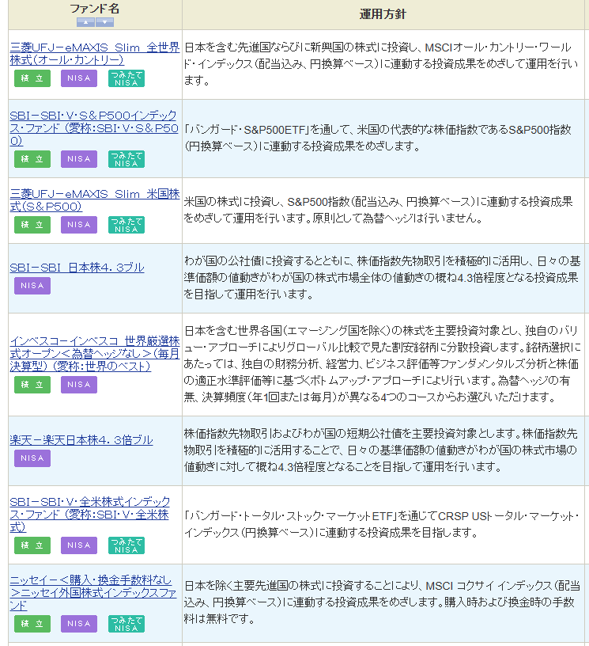
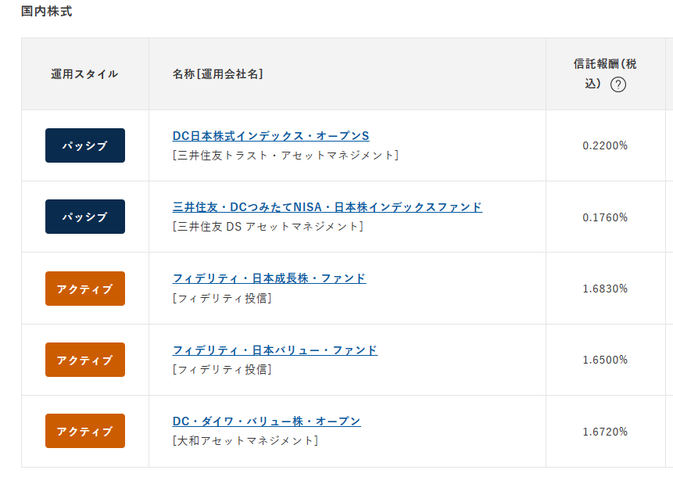
Notes:
こちらの図は実際にファンドがどのような運用スタイルを取っているかが書かれたもの。
左図は運用スタイルをおおまかにパッシブかアクティブ２つに分けたもの。
さらに細かく運用スタイルを示しているものが右の図。例えば一番上は。。。
このように、ファンドによって何に投資をして、どの程度のリターンを目指すのかがそれぞれ異なるので、自身の投資スタイルのあったファンドを選ぶことが大切。

Slide 27
②ファーマフレンチの３ファクターモデル
$R_{i}$-$R_{f}$ = $α_{i}$＋ $β_{MKT}$ $f_{MKT}$＋ $β_{SMB}$ $f_{SMB}$ ＋ $β_{HML}f_{HML}$ ＋ ε
iの期待収益率ー無リスク金利
(長期国債の金利)
${＝α}_{i}$＋ $β_{MKT}{(R}_{mkt}$- $R_{f} )$＋ $β_{SMB}$ ${(R}_{s}$- $R_{B}$)＋ $β_{HML}{(R}_{H}$- $R_{L}$)＋ ε
誰が運用しても同じリターンが得られる
マーケットの成長によるリターン分
小型株効果によるリターン分
割安株効果によるリターン分
その株がどの程度儲かったか
(超過リターン)
＝
FMの
運用スキル
＋
＋
＋
Notes:
より分かりやすくするために式を言語化すると、

Slide 28
★${ f}_{SMB}$, $f_{HML}$ について
ファーマ・フレンチは時価総額の大きさ＆簿価時価比率の高さを基準にして2×３の6つにわけた
 |  | 時価総額の大きさ
 |  | 大(Big)上位50％ | 小(Small)下位50％
B/P比率 | 高(High)30％ | 大・高(BH) | 小・高(SH)
 | 中(Medium)40％ | 大・中(BM) | 小・中(SM)
 | 低(Low)30％ | 大・低(BL) | 小・低(SL)
←割安
←割高
$f_{SMB}$＝$\frac{SH+SM+SL}{３}－\frac{BH+BM+BL}{３} f_{HML}$＝ $\frac{SH+BH}{２}－\frac{SL+BL}{２}$
（小型株と大型株のリターンの差） (割安株と割高株のリターンの差)
$f_{SMB} ⊕小型株の$平均リターンが高い←小型株効果が働いている
$⊖大型株の$平均リターンが高い
$f_{HML}$ $⊕割安株(バリュー)の$平均リターンが高い←割安株効果が働いている
$⊖割高株(グロース)の$平均リターンが高い
Notes:
市場の株式を区分する際、何を基準に、いくつに区別するのかでいくつか方法があるが、ファーマフレンチは
$f_{MKT} 市場ポートフォリオ:株式や債券などのリスク資産を$時価総額の比率に応じて投資した最も分散の効いたポートフォリオ

Slide 29
簿価時価比率(B/P)＝$\frac{1株当たりの純資産の簿価}{株価}$
高いほど割安、低いほど割高
A社
B社
1000株
株価300円
負債
50万
負債
75万
資産
100万
資産
100万
純資産
50万
純資産
25万
一株当たりの純資産＝ $\frac{50万}{1000株}$＝500円
B/P＝ $\frac{500}{300}$=1.666…
一株当たりの純資産＝ $\frac{25万}{1000株}$＝250円
B/P＝ $\frac{250}{300}$=0.833…
割安
割高

Slide 30
${★β}_{MKT}$, $β_{SMB}$, $β_{HML}$ について
3つのファクター各々に対するファンドのエクスポージャー。
リスクファクターに対してポートフォリオがさらされている度合い
Ex.ある投資家が資金の半分を日本株式で、残りを現金で保有している場合
50％分は日本株式の価格変動リスクにさらされている
＝ポートフォリオの日本株式へのエクスポージャーは50％
$R_{i}$-$R_{f}$ = $α_{i}$＋ $β_{MKT}$ $f_{MKT}$＋ $β_{SMB}$ $f_{SMB}$ ＋ $β_{HML}f_{HML}$ ＋ ε
${＝α}_{i}$＋ $β_{MKT}{(R}_{mkt}$- $R_{f} )$＋ $β_{SMB}$ ${(R}_{s}$- $R_{B}$)＋ $β_{HML}{(R}_{H}$- $R_{L}$)＋ ε
Ex. $β_{MKT}{(R}_{mkt}$- $R_{f} )$ 新証券投資論p.78参照
$β_{MKT}$＝１のとき ${(R}_{mkt}$- $R_{f} )$
市場ポートフォリオを買って、無リスク金利を売る
$β_{MKT}$＝－１のとき －${(R}_{mkt}$- $R_{f} )$
市場ポートフォリオを売って、無リスク金利を買う
$β_{SMB}$ ＜０ 大型株買って、小型株売る
${ β}_{SMB}$ >0 小型株買って、大型株売る
$β_{HML}$＜０ 割高株買って、割安株売る
$β_{HML}＞$０ 割安株買って、割高株売る

Slide 31
$R_{i}$-$R_{f}$ = $α_{i}$＋ $β_{MKT}f_{MKT}$ ＋ $β_{SMB}$ $f_{SMB}$ ＋ $β_{HML}$ $f_{HML}$ ＋ ε
= $0.1$＋ 0.1$f_{MKT}$ ＋ $0.5$ $f_{SMB}$ ＋ 0.3$f_{HML}$ ＋ ε
10%は市場ポートフォリオを買って、安全資産を売る
50％は小型株を買って、大型株を売る
30％は割安株買って、割高株を売る
残りの10％がファンドマネージャーの運用スキルによって得られたリターン

Slide 32
問1
Z年金基金は、過去にアクティブ運用で優れた運用パフォーマンスをあげたA社に、2015年度からアクティブ運用を委託してきた。ファンドAについて、2009年4月～2014年3月のインフォメーション・レシオ（IR）（年率）はいくらですか。

Slide 33
問1
ファンドAのアクティブリターン＝ファンドAの平均リターンーTOPIXのリターン
=0.012-0.0099
=0.0021
ファンドAのトラッキングエラー＝0.0194
平均リターン、標準偏差は「月率」で表示されており、問題文ではインフォメーションレシオ（年率）はいくらかと問われている。よって、これらの数値を年率に直す必要がある。
アクティブリターン（年率）＝0.0021×12
トラッキングエラー（年率）＝0.0194×$\sqrt{12}$
リスクの換算は、各期間のリターンが同じばらつき具合で継続したとき、どれだけのリスク＝標準偏差になるのかを求めるために行う。そのため、期間がn倍になると分散がn倍になる。
分散は標準偏差の二乗で、標準偏差は分散の二乗根なので、期間がn倍になったときの標準偏差は$\sqrt{n}$倍になる。
IR=$\frac{0.0021×12}{0.0194×\sqrt{12}}$ =0.3749…≒0.37

Slide 34
問2
図表2をもとにして、アクティブ・ファンドA ,B およびCの運用スタイルの特徴(グロース/バリュー及び大型・小型)を判断しなさい。
A バリュー/大 $β_{HML}$ ＞０、 $β_{SMB}$ ＜０
B グロース/大 $β_{HML}$ <０、 $β_{SMB}$ ＜０
C グロース/小 $β_{HML}$ <０、 $β_{SMB}$ >０
$β_{SMB}$ ＜０ 大型株買って、小型株売る
${ β}_{SMB}$ >0 小型株買って、大型株売る
$β_{HML}$＜０ 割高株買って、割安株売る
$β_{HML}＞$０ 割安株買って、割高株売る
Notes:
まず、ふぁんどAがバリューかグロース化を判断するために、βHMLを見る→いずれも０より大きい→バリュー株のリターンの方が大きい→バリュー株
大型株か小型株かを判断するために、βSMBを見る→－である→大型株のリターンの方が大きい→大型株
ファンドBがバリューかグロース化を判断するために、βHMLを見る→いずれも－→グロース株のリターンが大きい→グロース株

Slide 35
問3
2014年４月～2019年3月のファンドAのIRは、2009年4月～2014年3月と比較して大幅に悪化し、マイナスとなっている。その要因を、図表2と図表3に示された数値から推察し、2つ挙げて説明しなさい。
①ファンドマネージャーが十分なパフォーマンスを発揮できなかったこと。
$α_{2}：0$.41➭－0.16
αは超過リターンのうち3ファクターが要因で得られた分のリターンを除いたリターン
＝ファンドマネージャーの運用スキル
t値：－1.08で絶対値が2以下。α=0の可能性もあるがどちらにせよ＋になることはない。

Slide 36
②リターンが出る動きと逆の運用をしていること。
${★f}_{SMB}$0.444➭0.318
小型株が儲かる基調が弱まっている。
小型株の割合を減らせばリターン増えたが…
$β_{SMB}$ －0.33➭－0.27
小型株の割合を増やしている。
$★f_{HML} －$0.120➭－0.213
割高株が儲かる基調が高まっている。(グロース基調が強まる)
割高株の割合を増やせばリターン増えたが…
$β_{HML}$ 0.42➭0.55
割高株の割合を減らしている。
市場は小型・グロース基調
$f_{SMB} ⊕小型株の$平均リターンが高い←小型株効果が働いている
$⊖大型株の$平均リターンが高い
$f_{HML}$ $⊕割安株(バリュー)の$平均リターンが高い←割安株効果が働いている
$⊖割高株(グロース)の$平均リターンが高い

Slide 37
問3 ②
$$β_{SMB}$$
小－大
1－1.33 =－0.33・・・小型株が占める割合1/2.33=0.429＝42.9％
1－1.27 =－0.27・・・小型株が占める割合1/2.27=0.440＝44.0％
$$β_{HML}$$
安－高
1.42－1 =0.42・・・割高株が占める割合1/2.42=0.413＝41.3％
1.55－1 =0.55・・・割高株が占める割合1/2.55=0.392＝39.2％

Slide 38
問４
Z年金基金の日本株ポートフォリオ全体の期待リターンと分散（月率、少数表示）を以下の記号を用いて示すとき、同基金の日本株ポートフォリオ全体の期待リターン$E(Rz)$と分散$σ_{2}(Rz)$を表す以下の数式中の空欄に当てはまる適切な記号（数式）ないし数値を答えなさい。
$x_{i}(i=A,B,C,D)$：ファンド$A,B,C,D$に対する投資の配分比率
$E(R_{i})(i=A,B,C,D)$：ファンド$A,B,C,D$の期待リターン
$σ_{i}(i=A,B,C,D)$：ファンド$A,B,C,D$のリターンの標準偏差
$ρ_{ij}(ij=A,B,C,D ただしi≠j)$：ファンド$i$と$j$のリターン間の相関係数
$R_{i}(i=A,B,C,D)$：ファンドA,B,C,Dのリターン とする。
$Rz=x_{A}R_{A}+$ $x_{B}R_{B}+x_{C}R_{C}$+ $x_{D}R_{D}$
Z年金基金の日本株ポートフォリオ全体の期待リターンは
$$E\left(Rz\right)=x_{A}E\left(R_{A}\right)+x_{B}E\left(R_{B}\right)+x_{C}E\left(R_{C}\right)+x_{D}E\left(R_{D}\right)$$

Slide 39
分散$Var[X]$の定義
$$Var\left[X\right]=E[{(X−μ)}^{2}]$$
確率変数A,B,C,Dの全体の分散を考える
$$Var\left(A+B+C+D\right) \\ =E\left[{\{\left(A−μ_{A}\right)+\left(B−μ_{B}\right)+\left(C−μ_{C}\right)+\left(D−μ_{D}\right)\}}^{2}\right] \\ =E\left[{\left\{\left(A−μ_{A}\right)+\left(B−μ_{B}\right)\right\}}^{2}+{\left\{\left(C−μ_{C}\right)+\left(D−μ_{D}\right)\right\}}^{2}+2\left\{\left(A−μ_{A}\right)+\left(B−μ_{B}\right)\right\}\left\{\left(C−μ_{C}\right)+\left(D−μ_{D}\right)\right\}\right] \\ =E[{\left(A−μ_{A}\right)}^{2}+{\left(B−μ_{B}\right)}^{2}+2\left(A−μ_{A}\right)\left(B−μ_{B}\right)+{\left(C−μ_{C}\right)}^{2}+{\left(D−μ_{D}\right)}^{2}+2\left(C−μ_{C}\right)\left(D−μ_{D}\right) \\ +2\left\{\left(A−μ_{A}\right)\left(C−μ_{C}\right)+\left(A−μ_{A}\right)\left(D−μ_{D}\right)+\left(B−μ_{B}\right)\left(C−μ_{C}\right)+\left(B−μ_{B}\right)\left(D−μ_{D}\right)\right\}]$$
ここで式を整理すると
$$=E[{\left(A−μ_{A}\right)}^{2}+{\left(B−μ_{B}\right)}^{2}+{\left(C−μ_{C}\right)}^{2}+{\left(D−μ_{D}\right)}^{2}+2\{\left(A−μ_{A}\right)\left(B−μ_{B}\right)+\left(A−μ_{A}\right)\left(C−μ_{C}\right) \\ +\left(A−μ_{A}\right)\left(D−μ_{D}\right)+\left(B−μ_{B}\right)\left(C−μ_{C}\right)+\left(B−μ_{B}\right)\left(D−μ_{D}\right)+\left(C−μ_{C}\right)\left(D−μ_{D}\right)\}] \\ ={σ_{A}}^{2}+{σ_{B}}^{2}+{σ_{C}}^{2}+{σ_{D}}^{2}+2\left\{Cov\left(A,B\right)+Cov\left(A,C\right)+Cov\left(A,D\right)+Cov\left(B,C\right)+Cov\left(B,D\right)+Cov\left(C,D\right)\right\}$$
$ρ_{ij}=\frac{Cov(i,j)}{σ_{i}σ_{j}}$より、$Cov\left(i,j\right)=σ_{i}σ_{j}ρ_{ij}$
つまり
$$Var\left(A+B+C+D\right) \\ ={σ_{A}}^{2}+{σ_{B}}^{2}+{σ_{C}}^{2}+{σ_{D}}^{2}+2(σ_{A}σ_{B}ρ_{AB}+σ_{A}σ_{C}ρ_{AC}+σ_{A}σ_{D}ρ_{AD}+σ_{B}σ_{C}ρ_{BC}+σ_{B}σ_{D}ρ_{BD}+σ_{C}σ_{D}ρ_{CD})$$
共分散$Cov[X,Y]$の定義
$$Cov\left[X,Y\right]=E[(X−μ_{X})(Y−μ_{Y})]$$

Slide 40
$Rz=x_{A}R_{A}+$ $x_{B}R_{B}+x_{C}R_{C}$+ $x_{D}R_{D}$
$$Var\left(A+B+C+D\right) \\ ={σ_{A}}^{2}+{σ_{B}}^{2}+{σ_{C}}^{2}+{σ_{D}}^{2}+2(σ_{A}σ_{B}ρ_{AB}+σ_{A}σ_{C}ρ_{AC}+σ_{A}σ_{D}ρ_{AD}+σ_{B}σ_{C}ρ_{BC}+σ_{B}σ_{D}ρ_{BD}+σ_{C}σ_{D}ρ_{CD})$$
より
Z年金基金の日本株ポートフォリオ全体の分散は
$$σ^{2}\left(R_{Z}\right) \\ =Var(x_{A}R_{A}+ x_{B}R_{B}+x_{C}R_{C}\text{+ }x_{D}R_{D}) \\ ={x_{A}}^{2}{σ_{A}}^{2}+{x_{B}}^{2}{σ_{B}}^{2}+{x_{C}}^{2}{σ_{C}}^{2}+{x_{D}}^{2}{σ_{D}}^{2}+2×\left(x_{A}x_{B}σ_{A}σ_{B}ρ_{AB}+x_{A}x_{C}σ_{A}σ_{C}ρ_{AC}+x_{A}x_{D}σ_{A}σ_{D}ρ_{AD}+x_{B}x_{C}σ_{B}σ_{C}ρ_{BC}+x_{B}x_{D}σ_{B}σ_{D}ρ_{BD}+x_{C}x_{D}σ_{C}σ_{D}ρ_{CD}\right)$$
$x_{i}は$定数なので分散の外に出て2乗
※性質３
$$Var\left[aX+b\right]=a^{2}Var[X]$$

Slide 41
問5
図表4に示された期待リターンの予測値は、ファンドＡよりも、ファンドＢ、Ｃの方が高い。一方、ファンドＢ、Ｃへの最適配分比率はファンドＡよりも低くなる。その理由を説明しなさい。
なお、ファンドi(i=Ａ,B,C,D)に対する配分比率だけを微小な幅Δxiだけ上昇させたときの効用関数U(RZ)の上昇幅ΔUiは、近似的に次の式となることを踏まえて答えること。
効用関数を最大化する配分を計算すると、Aが22.2％、Bが16.2％、Cが15.0％、Dが46.6％となる。

Slide 42
上の効用関数の上昇幅の式の右辺を見てみると、
…① というプラスの部分と、 …②という
マイナスの部分に分けることができると考えた。
仮にファンドAの配分比率を微小な幅上昇させるとする。その時の②（マイナスの項）を詳しくみてみると、ファンドAの分散$σ_{i}^{2}$や、他のファンドとの相関係数$ρ_{ij}{ ρ}_{ik}{ ρ}_{il}$が含まれている。
そのため、直感的に、これらの数値（分散や相関係数）が大きければ、②が大きくなり、マイナスの要素が
大きくなって、効用関数の上昇幅は小さくなると考えることができる。
Aの分散 Aの他の各ファンドとの相関係数

Slide 43
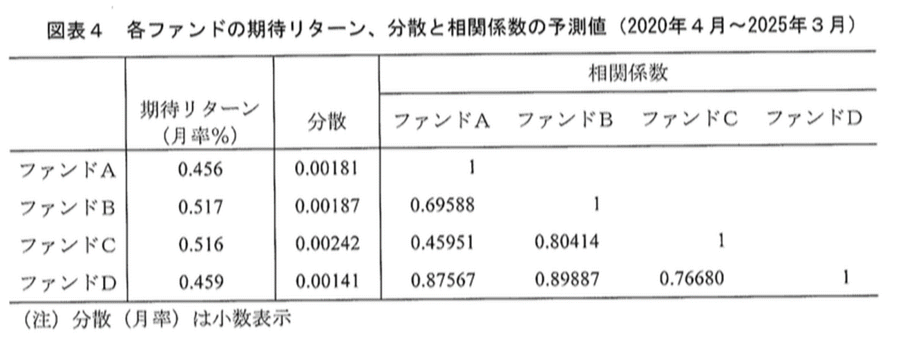
ファンドAは、ファンドB、Cと比べて分散が小さく、他のファンドとの相関係数も比較的小さい。そのため、ファンドB、Cの方が期待リターンが大きいものの、分散や相関係数の大きさから、効用を減らしてしまう要素も大きい。一方でファンドＡは、期待リターンは小さいものの、効用を減らす要素は小さくすることができている。
分散や他の資産との相関係数が高いということは、リスクが大きいともいえる。
つまり、結論としては…
問5 A.
ファンドB、Cは期待リターンは高いが、分散がAよりも高く、B、Cともにグロース株ファンドであることから相関が高い。一方ファンドAは、バリュー株のファンドでB、Cとの相関が低く、分散も比較的小さい。
このようなリスクが高い分、ファンドB、Cは、その配分比率を上昇させたときの効用の上昇がＡに比べて大きく減じられてしまうため、最適配分比率はファンドＡよりも低くなる。

Slide 44
参考文献
・運用商品のご紹介｜企業型確定拠出年金｜SBI証券 (sbisec.co.jp)
・銘柄検索・取扱一覧｜投資信託・外貨建MMF｜SBI証券 (sbisec.co.jp)
・伊藤敬介、荻原誠治、諏訪部貴嗣. 新・証券投資論 実務編. 日本経済新聞出版, 2009, 428p.
・佐野三郎．パーフェクト証券アナリスト第2次レベル. ビジネス教育出版社, 2022, 464p.

